Slide 1
bit.ly/mst25oct21
Notes:
MJS 1 -7 75 minutes
Lien du site : eam.recitmst.qc.ca
Lien de l’article sur le site du RÉCIT MST : https://recitmst.qc.ca/ecrire/?exec=article&id_article=1355
Lien de la présentation : https://bit.ly/mst25oct21

Slide 2
Évaluer autrement
en mathématique
eam.recitmst.qc.ca
Virginie Filion, enseignante de mathématique École secondaire de Rivière-du-Loup
Sonya Fiset, conseillère pédagogique RÉCIT MST
Marie-Josée Simard, conseillère pédagogique CSSTL
Avec la collaboration de Suzie David, conseillère pédagogique CSSPO
Cette présentation est réalisée en collaboration avec le RÉCIT MST est mise à disposition, sauf exception, selon les termes de la Licence CC.
Notes:
Lien du site : https://sites.google.com/csbe.qc.ca/evaluerautrementenmath

Slide 3
Plan de la rencontre
Différents types de problèmes mathématiques
Qu’est-ce qu’une tâche Menu Math ?
Quelles compétences peut-on évaluer ?
Partages d’expérimentations
Partage de ressources
Créer ou modifier un Menu Math
Évaluation
Questions
Notes:
Ouvrir le site “Évaluer autrement en math”

Slide 4
Différents types de problèmes
Notes:
Se référer au site

Slide 5
Qu’est-ce qu’un Menu Math?
Pourquoi pas en expérimenter un?
Notes:
Slides Géométrie ou autres pour le primaire : construction de triangles utiliser le crayon ou lignes droites dans le Slides

Slide 6
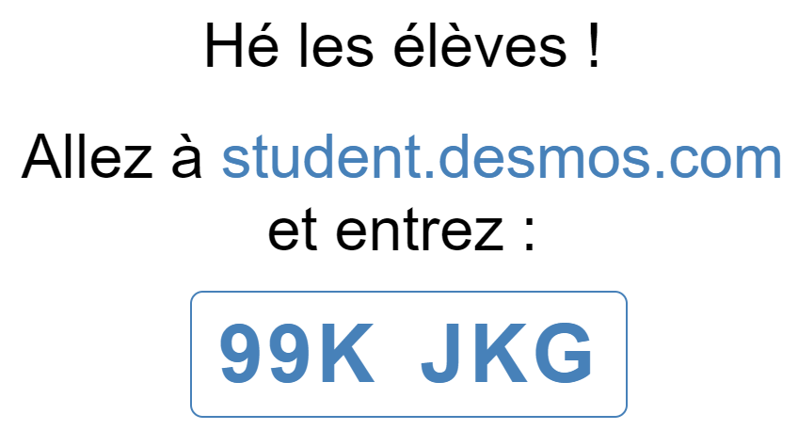
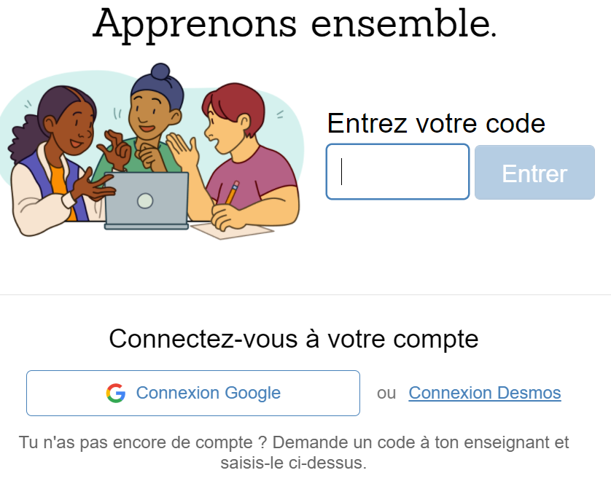
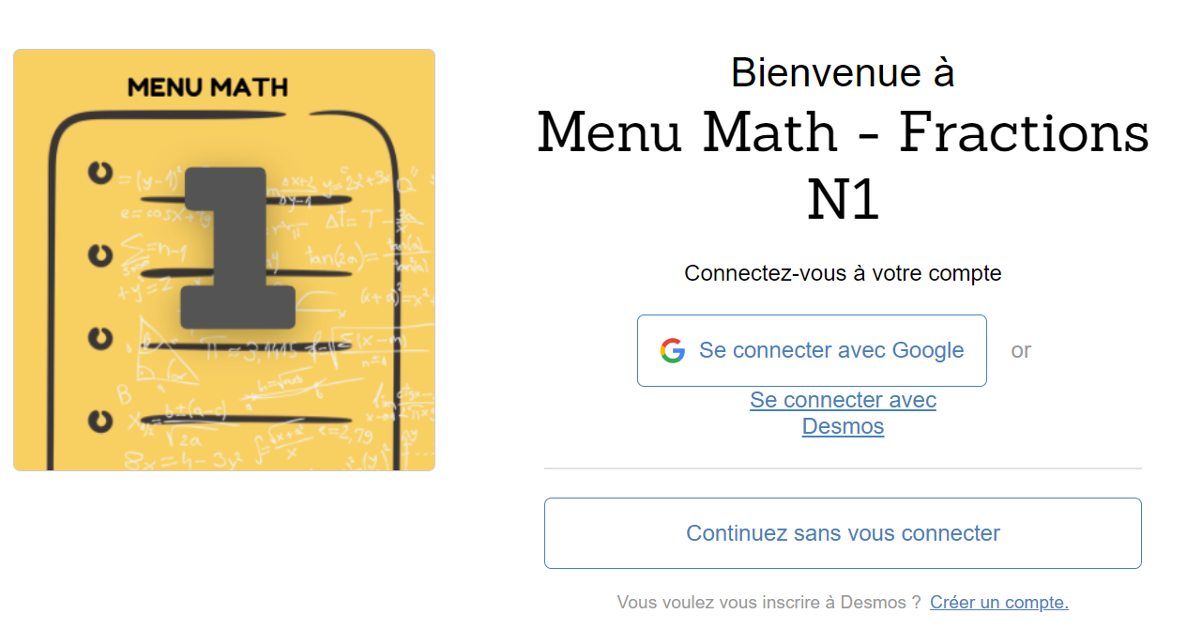
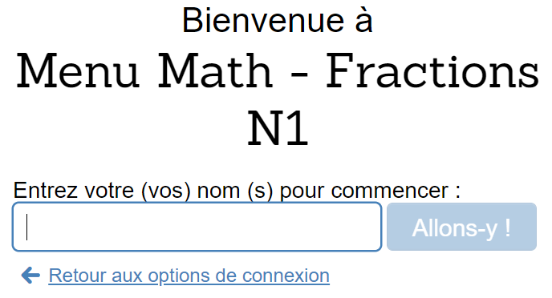
Activité pour explorer un Menu Math
2
1
https://student.desmos.com/join/99kjkg?lang=fr
3
4
Notes:
Desmos : https://student.desmos.com/activitybuilder/instance/6176a9b80e4f7109ed1c976e/student/6176c48372d8b0a3314d0d86?lang=fr#screenId=e5f5e089-c1d6-44d1-a961-845569906086

Slide 7
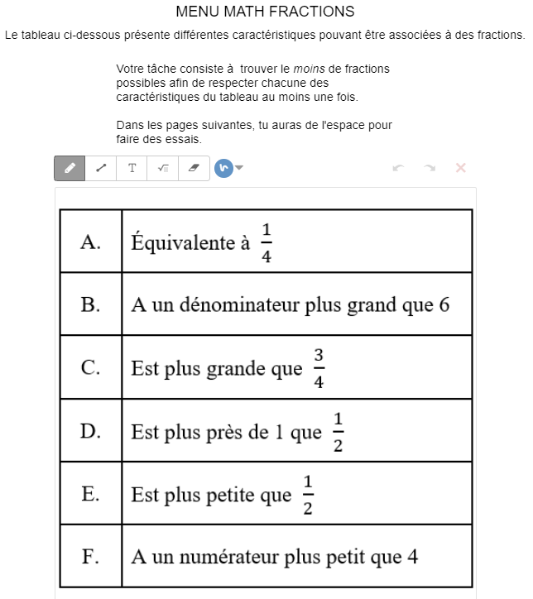
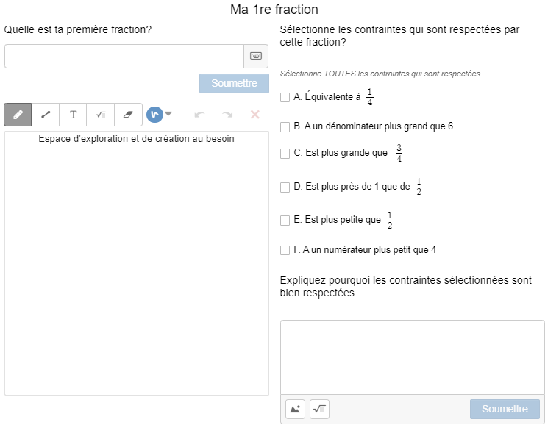
Desmos
Notes:
Pause pour explications
Montrer à utiliser le crayon, la couleur et le texte
Expliquer 2 questions au bas
Sélectionner les énoncés
Espace pour justifier

Slide 8
Qu’est-ce qu’un Menu Math?
D’autres explorations en attendant si vous avez terminé le Menu Math fractions
Notes:
Slides Géométrie ou autres pour le primaire : construction de triangles utiliser le crayon ou lignes droites dans le Slides

Slide 9
Qu’est-ce qu’un Menu Math selon vous? Quelles sont les caractéristiques?
plusieurs réponses, problème ouvert (choix)
contraintes à respecter, peu de texte à lire
aller-retour modification possible
problème différent
rétroaction
laisser des traces, utilisation du vocabulaire
réflexion, plaisir, créativité
Notes:
Virginie animation dans le clavardage en cascade et au signal on partage
SF Secrétaire résume
Nous aimerions voir émerger les éléments suivants:
Compréhension relationnelle: amener les élèves à voir les liens à faire entre les différents éléments du contexte proposé; voir ce qui va ensemble et ce qui est contradictoire;
Compréhension conceptuelle: consolidation ou vérification de leur compréhension des concepts abordés; se réguler au regard de ce que les élèves ont réalisé;
En contexte d’évaluation: cibler notre intention d’évaluation; Que va-t-on observer? Que souhaitons-nous voir?
Identifier le ou les critères d’évaluation qui découle(nt) de quelle compétence: de la compétence 1 ou de la compétence 2 ?
tâche qui suscite l’engagement des élèves
Permet de valoriser qu’il y a plusieurs bonnes réponses
Permet de travailler la résolution de problème avec des notions plus difficile à contextualiser
Développe une compréhension conceptuelle

Slide 10
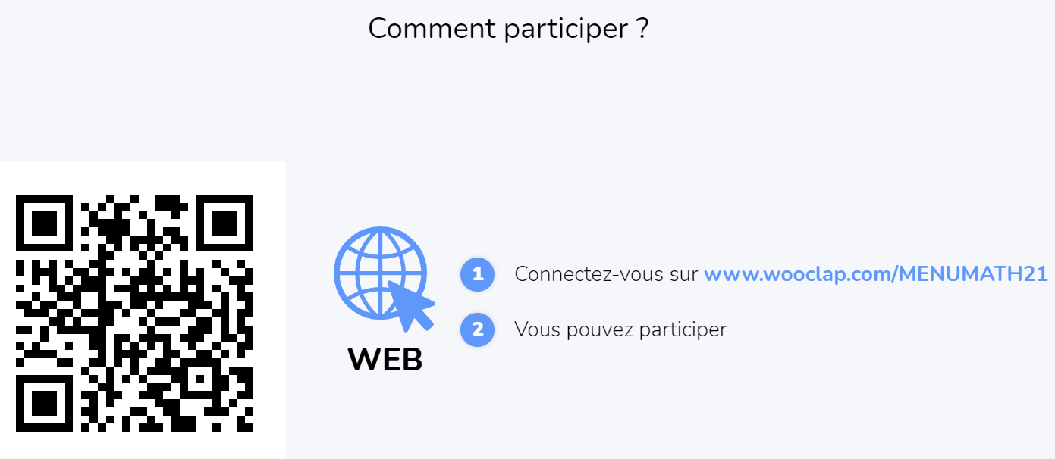
Quelles sont les stratégies utilisées?
Notes:
SF anime et partage mon écran
Wooclap plusieurs réponses, aimer les idées, nuage de mots
Lien à partager : https://wooclap.com/MENUMATH21

Slide 11
Quelles sont les stratégies utilisées?
PDA p. 44 à 46
Notes:
SF Wooclap plusieurs réponses, aimer les idées des autres, nuage de mots, raccourci
Stratégies du programme
http://www.education.gouv.qc.ca/fileadmin/site_web/documents/education/jeunes/pfeq/PDA_PFEQ_mathematique-secondaire_2016.pdf pages 44 à 46
Nous aimerions voir émerger les éléments suivants:
Compréhension relationnelle: amener les élèves à voir les liens à faire entre les différents éléments du contexte proposé; voir ce qui va ensemble et ce qui est contradictoire;
Compréhension conceptuelle: consolidation ou vérification de leur compréhension des concepts abordés; se réguler au regard de ce que les élèves ont réalisé;
En contexte d’évaluation: cibler notre intention d’évaluation; Que va-t-on observer? Que souhaitons-nous voir?
Identifier le ou les critères d’évaluation qui découle(nt) de quelle compétence: de la compétence 1 ou de la compétence 2 ?
tâche qui suscite l’engagement des élèves
Permet de valoriser qu’il y a plusieurs bonnes réponses
Permet de travailler la résolution de problèmes avec des notions plus difficiles à contextualiser
Développe une compréhension conceptuelle

Slide 12
Quelle compétence peut-on évaluer?
Notes:
Virginie
Commencer par le site, voir le Genially et retour sur le diaporama voir les crochets placés dans notre section
mentionner la vidéo
Attention en lien avec CD1, CD2, en apprentissage

Slide 13
Partages d’expérimentations
Quelques réflexions d’élèves du primaire 1-2-3
Secondaire - vidéos 2
Témoignage d’élèves de 4e secondaire et vidéo
Exemple d’animation d’un Menu Math
Découper les contraintes… ex. avec le cahier de l’élève de Menu Math Graphe...
...
Notes:
Virginie, Sonya et MJ, selon le temps disponible
Attention de ne pas trop guider (ex. un nombre par contrainte)
On n’évaluera pas la 1re fois qu’on fera un Menu Math, mais on pourra observer bien des choses chez nos élèves :)
Grille de coévaluation à utiliser: Au début, on l’utilisera surtout pour que les élèves prennent conscience des actions à faire pour résoudre ce type de tâche; pouvoir découvrir les actions qu’ils ont surtout de la difficulté à faire et suite à cela, comment s’améliorer dans la façon de travailler ce type de tâches
En contexte d’évaluation: cibler notre intention d’évaluation; Que va-t-on observer? Que souhaitons-nous voir?
Identifier le ou les critères d’évaluation qui découle(nt) de quelle compétence: de la compétence 1 ou de la compétence 2 ?
Vivre les premier Menu math, différents modèles (ex. vivre un de niveau inférieur comme modelage, un collectif, directement sans modelage, comparaison avec un autre modèle ex cadeau ou sandwich)

Slide 14
Partage de ressources
Notes:
MJSimard

Slide 15
Créer un Menu Math
Stratégies proposées:
Créer notre objet, voir les concepts incontournables et les formuler en contraintes
Faire créer un Menu Math par les élèves?
...
...
Demander à un collègue de valider
Notes:
MJSimard
On crée un menu math rapidement et il est viable.

Slide 16
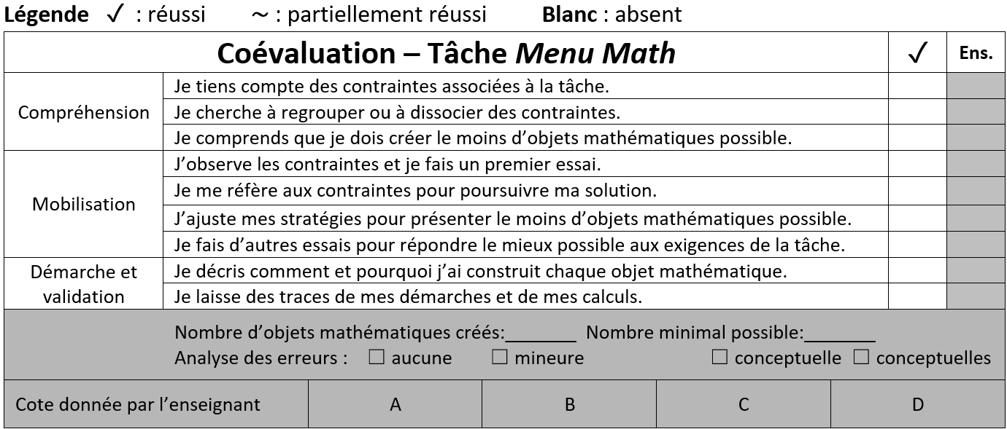
L’évaluation
Notes:
MJSimard
0-En apprentissage avant de penser à garder des traces pour l’évaluation
1-Juste présente et les élèves le regardent (en discuter lors du retour)
2-Le cours suivant, revenir sur la grille
3-Cibler quelques équipes à la fois pour discuter des indicateurs de la grille
4-L’utiliser comme preuve d’apprentissage

Slide 17
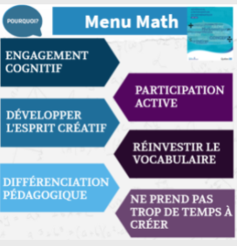
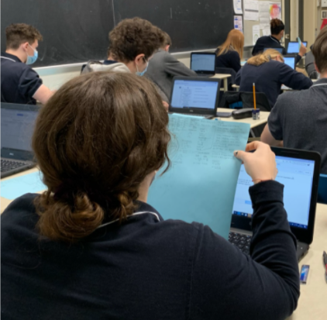
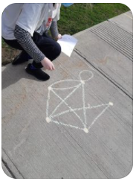
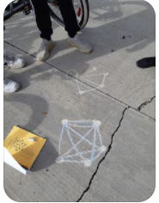
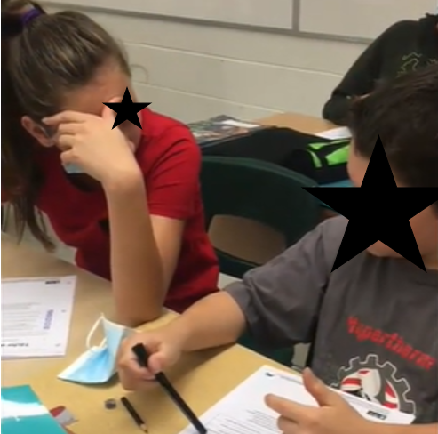
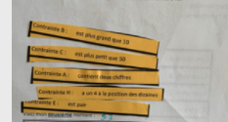
Menu Math en images
En classe ou à la maison avec desmos
À l’extérieur
En dyade
Découper les contraintes
Notes:
MJSimard si on a le temps

Slide 18
Autres ateliers
Horaire :
Open Middle
Math en 3 temps
Tâches créatives
Notes:
SF

Slide 19
Autres sections en développement
Guide d’accompagnement à l’intention des enseignants et des CP
Causeries mathématiques
Triangulation
Robotique et programmation
Notes:
SF

Slide 20
Badge
Créer compte gratuit sur Campus RÉCIT.
Valider avec courriel, se connecter.
S’inscrire à ce cours.
Cliquer sur ce lien pour l’attribution de votre badge.
Notes:
Sonya
Lien du Campus RÉCIT : https://campus.recit.qc.ca/login/index.php
Lien du cours : https://campus.recit.qc.ca/enrol/index.php?id=330
Lien pour l’attribution du badge : https://campus.recit.qc.ca/mod/page/view.php?id=12050

Slide 21
Merci!
Bonne expérimentation!
equipe@recitmst.qc.ca
Page Facebook
Twitter
Chaîne YouTube
Questions?
Ces formations du RÉCIT MST sont mises à disposition, sauf exception, selon les termes de la Licence Creative Commons Attribution - Pas d’Utilisation Commerciale - Partage dans les Mêmes Conditions 4.0 International.
Notes:
MJSimard

Slide 22
Notes:
MJSimard

Slide 23
Assemblée générale annuelle
Lundi 1er novembre 2021 à 19h
Le lien pour la rencontre sera envoyé par courriel aux membres du GRMS.
Ordre du jour
Ouverture de l’assemblée ;
Nomination d’une présidente ou d’un président d’élections ;
Adoption de l’ordre du jour ;
Adoption du procès-verbal de l’assemblée générale tenue virtuellement le 2 décembre 2020 ;
Suivis au procès-verbal ;
Rapport du conseil d’administration ;
Rapport de la trésorerie ;
Modifications aux règlements généraux ;
Prix du GRMS ;
Élections ;
Résolutions venant de la salle ;
Autres points ;
Dates et lieu de la prochaine session de perfectionnement ;
Levée de l’assemblée ;
Guy Gervais
Président du GRMS
Notes:
MJSimard

Slide 24
Pour évaluer les ateliers auxquels vous avez assistés durant le congrès, merci de cliquer sur le lien ci-dessous:
bit.ly/GRMS48_retro
Notes:
Lien pour l’évaluation : http://bit.ly/GRMS48_retro

